Slide 1
中国特色社会主义经济建设专题
吴永忠
(马克思主义学院 )
2017年

Slide 2
中国特色社会主义经济建设专题
引 言:关于中国特色社会主义
一、中国经济改革的性质是什么？
二、中国经济改革的取向是什么？
三、中国经济发展方式如何转变？
四、中国经济对外开放进程如何？
五、中国经济新常态意味着什么？

Slide 3
本专题要点
了解社会主义市场经济体制改革和社会主义市场经济理论。
理解公有制为主体、多种所有制经济共同发展是社会主义初级阶段的基本经济制度。
认识中国经济对外开放的重要性和主要内容。
把握中国经济发展的基本思路和发展道路。
把握新常态下经济发展的基本要求和关键环节。

Slide 4
引 言:关于中国特色社会主义
封建资本主义？
权贵资本主义？
中国特色的资本主义？

Slide 5
中国特色社会主义经济建设专题（上）
一、中国经济改革的性质是什么？
二、中国经济改革的取向是什么？

Slide 6
一、中国经济改革的性质是什么？
导 言
（一） 对所有制效率的两种分析思路
（二）公有制的时代变化
（三）分析的基本结论
（四）私有化并不一定就能带来经济发展

Slide 7
导 言
中国特色的社会主义经济制度：
——基本经济制度
——收入分配制度
研究公有制或私有制，要回答两个问题：
——是与生产力发展的关系，实际上是效率问题。
——是与人们的经济利益关系，实际上是公平问题。
关键要从理论上解决的问题是：是否公有制不如私有制效率高，为什么不能搞私有化？要有说服力地回答这一问题，必须从理论上分析清楚公有制与私有制的动力和效率问题。

Slide 8
（一）对所有制效率的两种分析思路
马克思主义经济学的分析思路：
一是从生产力与生产关系矛盾运动分析所有制效率，以是否符合生产力发展的客观要求为标准，分析论证它是否具有高效率；
二是从所有制与人们经济利益关系分析所有制效率，以是否能够处理好人与人之间的利益关系为标准，分析论证它是否具有高效率。

Slide 9
西方经济学的分析思路：
一是从市场竞争关系来分析所有制效率，以是否能够成为独立的市场主体为标准，分析论证它是否具有高效率；
二是从产权关系是否清晰来分析所有制效率，以是否能够更好地承担决策风险为标准，分析论证它是否具有高效率。

Slide 10
按照马克思的分析思路：
根据不同生产力发展要求，历史上出现过的不同所有制曾经都是高效率的所有制。[唯物史观]
所有制效率不是抽象的，而是具体的，一种所有制的高效率总是在一定生产力水平下才能够成立。
[具体问题具体分析]

Slide 11
马克思主义的结论：
其一，从生产力发展的角度看，对于高度社会化的生产力，单个资本已经不能适应其发展要求，资本社会化才能适应发展。
资本形式变化趋势是社会资本取代单个资本，股份资本成为企业资本的主要组织形式，资本社会性质正在不断强化，其中包含的“公有”成分也不断增加。
所以公有制比私有制具有更高效率的结论。

Slide 12
其二，从人与人之间的关系看，公有制实现了生产资料占有关系的平等，从根本上消除了雇佣劳动制度下劳动者与资本所有者之间的对立。
[资本雇佣劳动]由此导致的其他经济矛盾也不存在了。
资本主义私有制在根本上不符合社会全面进步的要求，必然被公有制所取代。

Slide 13
西方经济学的分析结论：
其一，竞争是动力的源泉，竞争的必要条件是使每一个经济主体必须有自己独立的经济利益。
在私有制的条件下，每一个经济主体都是独立的利益主体，他个人的经济利益只有通过竞争才能得到实现。
私有制具有内在的竞争力，也具有充分的动力。

Slide 14
其二，在私有产权条件下，决策者与他对此承担风险之间的关系比较密切。
而在公有产权条件下，任何决策或选择的费用较少地由选择者全部承担，决策者与他对此承担风险之间的关系不很密切。
从风险承担的角度来看，公有制意味着较低的效率。

Slide 15
（二）公有制的时代变化
公有制变化：传统公有制——现代公有制。
变化的基本特征：
公有制企业已经成为一个独立的经济主体，具有独立的经济利益。公有制企业的生产经营状况与自身经济利益密切结合在一起。公有制企业具有越来越多“个体独立性”，具有独立的法人实体和市场主体地位。

Slide 16
资本的组织形式：
股份制是公有制的主要实现形式，公有制主要不再是单一公有的形式，更多的是采取混合经济的形式。实现形式是共同的，对不同的所有制没有差别。公司法是适合一切所有制形式的。

Slide 17
与经济利益的关系：
公有制企业与自身的利益、职工的利益都已经直接挂钩，并在市场竞争中才能实现。竞争也成为经济发展的基本动力。企业将对经营决策的结果承担全部的责任。这些特征已经在很大程度上克服了传统公有制经济的弱点。

Slide 18
现代公有制的基本特征：
总的趋势：公有制的利益分散化在加强，个体独立性在增加。
实现形式：股份制、公司制是共同的实现形式。这一点与私有制没有区别
公司制这一形式使公有制与私有制可以直接混合、融合，可以成为同一个法人实体 和市场主体。

Slide 19

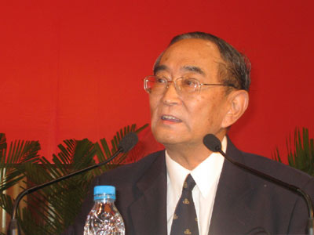

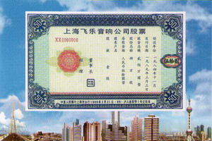
小资料
新公有制
著名经济学家厉以宁提出的概念。
包括四种所有制形式—经过改制的新的国家所有制；由国家控股或国家参股的股份制企业（又称为混合制企业）；大量存在的没有国家投资的公众持股企业；公益性基金所办的企业。
在从计划经济体制转入市场经济体制过程中，国有资产重组是必不可少的一个环节，传统公有制企业可以改造为新公有制企业。
新公有制与私有化是两个概念，不是其变种，在社会主义制度下的经济不能说是完全私有化。在宏观经济调控下依然在社会主义经济下开展。

Slide 20
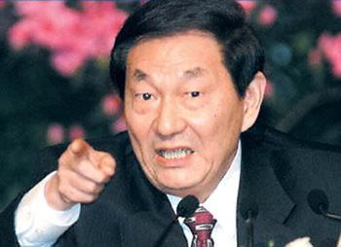
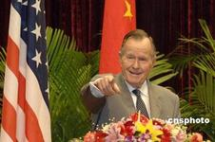
你们中国搞公司股份制改造已经是资本主义社会了。
我们搞股份制改造是企业灵活运行的方式之一，也是我们实现公有制体制的多种形式的一种，因为股权还是掌握在我们的手中。

Slide 21
（三）分析的基本结论
结论之一：公有制和私有制哪一种具有更高的效率，不能简单化做出结论。脱离条件的约束，简单化的结论都是片面的。现实中的情况是复杂的，所有制只是影响效率的一个重要因素，但不是惟一的因素，不能以现实中某些现象为依据得出单一的结论。公有制与私有制可以高效率，也可以低效率。

Slide 22
结论之二：公有制和私有制都有自身的优势，相互之间不能替代。在一些领域，特别是社会公共领域，公有制更具有自己的优势，因而这些领域的范围越大，公有制的适用范围也就越大。另外，在协调社会经济利益方面，公有制更能够使社会形成一个和谐的利益关系。

Slide 23
结论之三：以公有制为主体，既有经济发展的因素，更有社会价值目标的因素。选择公有制为主体是由我们价值目标决定的。公有制能够为实现人与人之间形成经济利益上的平等关系奠定制度基础。利益关系的和谐更能够调动大多数人的生产积极性，从整体上使生产力的发展具有更充分的动力。

Slide 24
（四）私有化并不一定就能带来经济发展
俄罗斯搞所谓500天计划，以“休克疗法”搞私有化运动，结果是经济急剧倒退，国家实力大大削弱，财富集聚在极少数人手中，贫富差距悬殊，贫困率、失业率迅速上升，卢布大幅度贬值，社会出现大动荡，人民群众的生活水平大大下降。
在乌克兰，推行私有化改革的10年中，国民经济倒退了60%。
阿根廷在西方支持下进行“经济私有化”改革，结果国民经济严重衰退,国家负债1300多亿美元，社会分化，人民贫困，贫困率由私有化前的7.7%猛增至30%,失业率超过了20%。
西方一些人在俄罗斯、东欧国家和第三世界国家大肆推销新自由主义的“自由化、市场化、私有化”。私有化给发展中国家带来的不是遍地黄金，而是经济凋敝、民不聊生、社会动乱。

Slide 25
二、中国经济改革的取向是什么？
导 言
（一）两种经济体制的比较
（二）重大学术争论的终结
（三）经济改革思想大解放
（四）政府与市场之间关系

Slide 26
导 言
从市场化取向的改革到社会主义市场经济体制的确立。
社会主义市场经济体制就是市场经济同社会主义基本制度的结合，比较多的是讲市场经济作为一种资源配置手段，社会主义也可以用，公有制经济要符合市场经济的发展要求。
不仅向市场经济要效益，更向社会主义要公平。“社会主义”和“市场经济”前所未有的结合向纵深处推进。

Slide 27
（一） 两种经济体制的比较
计划经济体制和市场经济体制的运行机制
计划经济体制与市场经济体制的结构比较
计划经济体制行之有效的两个前提条件

Slide 28
计划经济体制和市场经济体制的运行机制
社会经济面临的问题和任务 | 资源配置目标 | 经济体制
 |  | 市场经济 | 计划经济
生产什么 生产多少 怎样生产 为谁生产 | 产出最优 成本最低 或帕累托最优：指该社会达到了如此满意的程度，以致在不减少任何成员福利的情况下，无法再增加任何一个成员的福利。 | 通过市场经济竞争，供求变化，价格波动和资源自由流动，来组织社会的生产、交换、分配和消费。 市场机制：看不见的手，契约自由，自我负责。 | 通过国家掌握资源，并通过国家计划，来组织社会的生产、交换、分配和消费。 计划机制：看得见的手，国家负责。

Slide 29
计划经济体制与市场经济体制的结构比较
内在结构 | 市场经济体制 | 计划经济体制
产权结构 | 独立。由各个独立的企业分别掌握资源和财产，企业与企业之间的产权边界都十分清楚的。 | 统一。由国家集中统一掌握资源和资产，企业与企业之间的产权边界和利益边界都是模糊地。
动力结构 | 经济利益和物质刺激。经济行为主体的收入与生产结果密切相联。 | 行政权力和精神鼓励。经济行为主体的收入分配与生产结果脱离，或联系不紧密。
决策结构 | 分散。一切生产经营决策由企业自主决定，并完全由自己负责。 | 集中。一切生产经营决策由国家集中作出，向企业发布命令，然后由企业去贯穿落实，结果由国家负责。
信息结构 | 横向。信息主要由市场横向传播和接收，企业自由筛选和采纳。 | 纵向。主要由政府从下而上收集信息，从上而下发布指令性信息。

Slide 30
计划经济体制行之有效的两个前提条件
完全信息假说
完全理性假说

Slide 31
（二）重大学术争论的终结
哈耶克：知识经济
波兰尼：难言知识
西 蒙：有限理性

Slide 32
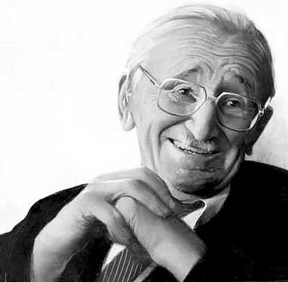
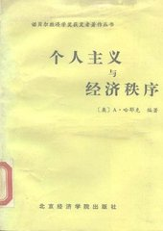

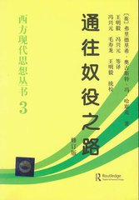
哈耶克(F. A. Hayek,1899-1992)
奥地利裔英国经济学家 ，
新自由主义的代表人物，
1974年诺贝尔经济学奖

Slide 33
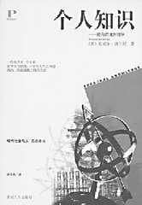
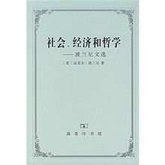
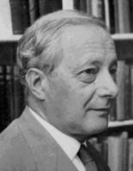
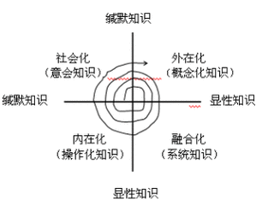
波兰尼(M.Polanyi 1891-1976)
英籍犹太裔物理化学家
哲学家、科学社会学家、经济学家

Slide 34
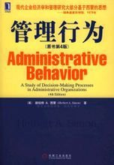
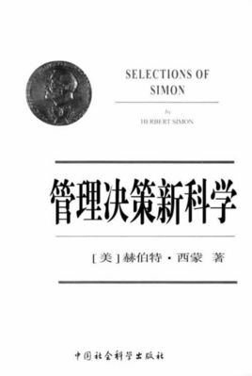
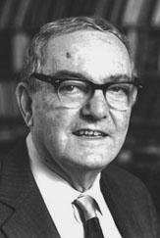
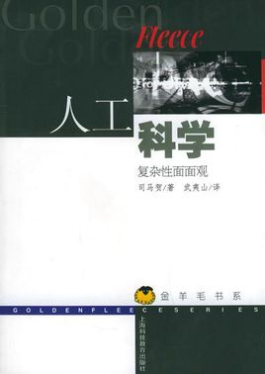
西蒙(H.A.Simon,1916-2001)
美国管理学家和社会科学家
经济组织决策管理大师，
1978年诺贝尔经济学奖

Slide 35
（三）经济改革思想大解放
邓小平的南方考察
社会主义市场经济的共同性
社会主义市场经济的特殊性

Slide 36
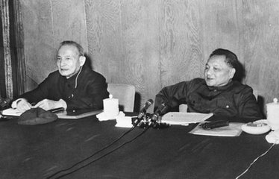

Slide 37
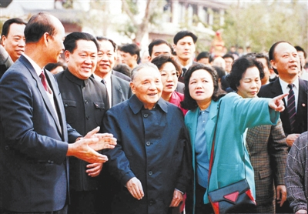
“计划多一点还是市场多一点，不是社会主义与资本主义的本质区别。计划经济不等于社会主义，资本主义也有计划；市场经济不等于资本主义，社会主义也有市场。计划和市场都是经济手段。”

Slide 38
社会主义市场经济体制的基本特征
市场经济的共性
企业行为自主化
经济关系市场化
宏观调控间接化
经济管理法制化
社会保障制度化

Slide 39
市场经济体制的比较
经济体制模式 |  | 自由市场经济 | 社会市场经济 | 政府市场经济 | 社会主义市场经济
典型国家地区 |  | 美英香港 | 德国北欧 | 日本韩国 新加坡台湾 | 中国1978年后
制度形式 | 产权形式 | 私有为主 | 私有为主 | 私有为主 | 公有为主
 | 运行机制 | 私人垄断下市场竞争 | 社会约束下的市场竞争 | 政府导向下的市场竞争 | 国家宏观调控下的市场竞争
 | 分配方式 | 按资为主 | 按资为主 | 按资为主 | 按劳分配为主
管理形式 | 决策结构 | 分散 | 分散与集中 | 集中与分散 | 集中与分散
 | 管理组织 | 政企分开 | 政企分开 | 政企分开 | 政企分开
 | 政府调控 | 较弱 | 较强 | 很强 | 最强
特征 |  | 市场竞争 | 市场竞争、社会目标 | 市场竞争、政府导向 | 市场竞争、社会主义

Slide 40
社会主义市场经济的特殊性
在所有制结构上，以公有制为主体，多种所有制经济共同发展；
在分配制度上，以按劳分配为主体，多种分配方式并存；
在宏观调控上，以实现最广大劳动人民利益为出发点和归宿,协调各种利益关系；实现市场调节与宏观调控的结合，使市场在国家宏观调下对资源配置起基础性作用。

Slide 41
（四）政府与市场之间关系
两种经济体制下的基本关系
十八届三中全会提出的改革目标
“383”改革方案解析

Slide 42
两种经济体制下的基本关系
计划经济体制下：政府与企业的关系
市场经济体制下：政府与市场的关系
——高尚全:《市场经济条件下政府与市场的关系》

Slide 43
十八届三中全会提出的改革目标
“让市场在资源配置上发挥决定性作用，政府发挥好的作用。”

Slide 44
社会主义与市场经济的双向结合
一是按市场经济发展要求建设公有制企业 。把公有制企业建设成为符合市场经济发展要求微观主体，使之成为一个真正的市场主体和法人实体。
公有制公司企业或公有资本控股的公司企业不受政府的直接干预，以一个独立的企业法人参与市场活动。

Slide 45
二是按公有制经济要求建设现代市场经济。现代市场经济靠谁来建设，这个建设者只能由政府来承担。
解决好政府宏观调控的问题。
解决好劳动报酬在初次分配中比重过低的问题。
解决好分配过程中的效率与公平的关系。
解决好地区和城乡差距问题。

Slide 46
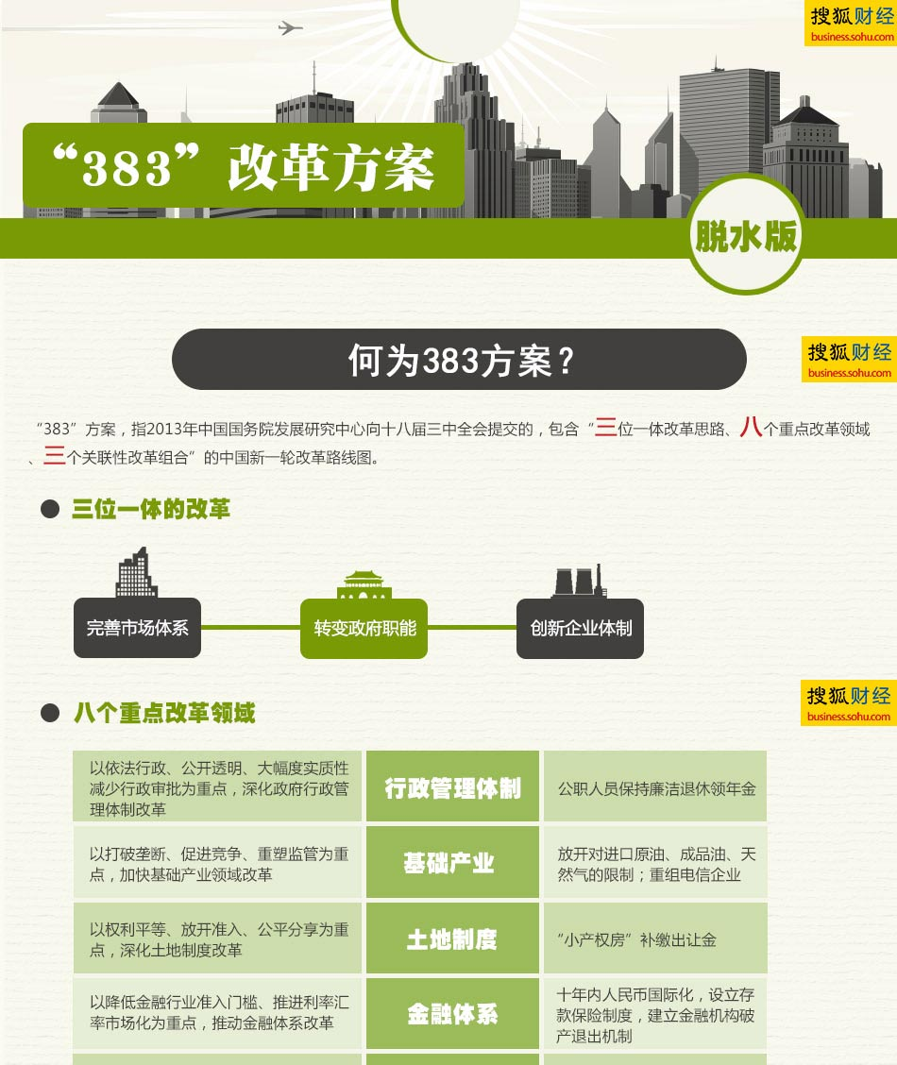
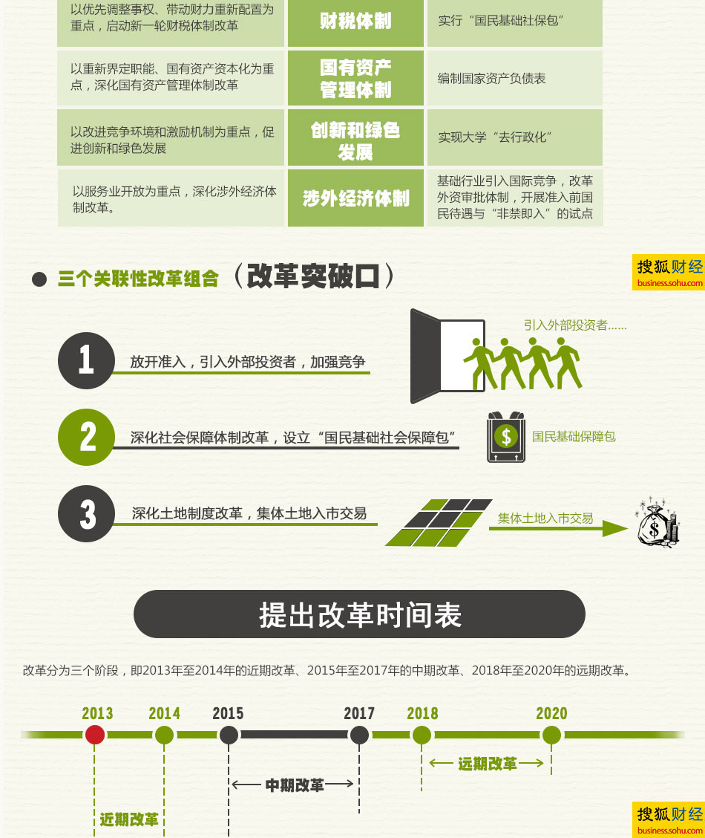

Slide 47

淡泊以明志，宁静以致远
谢谢各位
请提宝贵意见

